Slide 1
Проект «Python в науке и инженерии»
Выполнили:
Студенты МИЭМ БПМ223
Конюшенко Максим,
Клименко Олеся

Slide 2
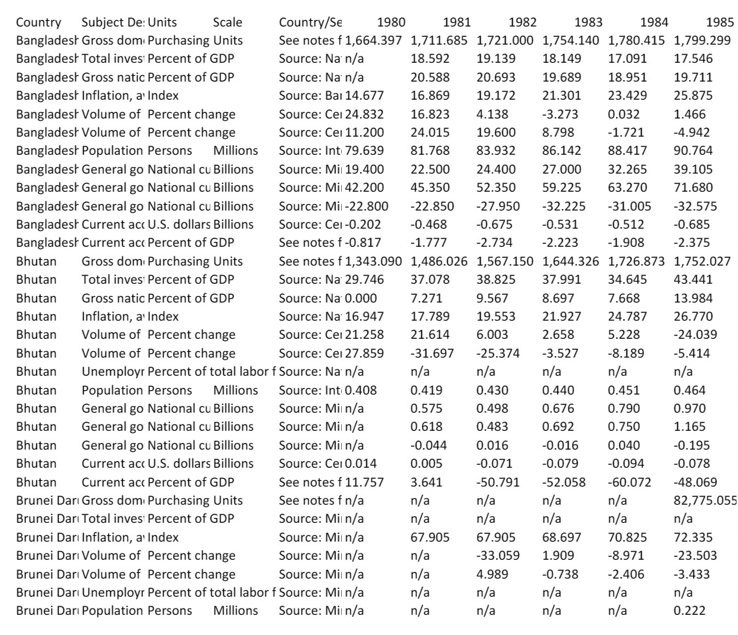
Введение
В рамках проекта был выбран датасет "World Economic Outlook“, в котором содержатся показатели нескольких стран по экономическим показателям
В рамках проекта перед нами стояли следующие задачи:
преобразование и предобработка данных. (изменение нечисловых данных)
центрирование и нормирование
реализация метода главных компонент
построить графики счётов и нагрузок

Slide 3
Теоретическая справка В рамках это раздела мы бы хотели пояснить основные сведения, которые необходимы для выполнения основной части работы.
Центрирование - вычитание из всех элементов среднего значения, т.е. приведение к виду, когда среднее значение равно нулю
Нормирование данных - метод приведения данных к какой-либо общей шкале
Метод главных компонент - способ "аппроксимации" исходного набора данных путём уменьшения размерностей, путём разложения исходной преобразованной матрицы с помощью сингулярного разложения

Slide 4
Выполнение работы Для выполнения работы в основном использовались такие библиотеки Python как Numpy, Pandas, Marplotlib, Sklearn и т. д.

Slide 5
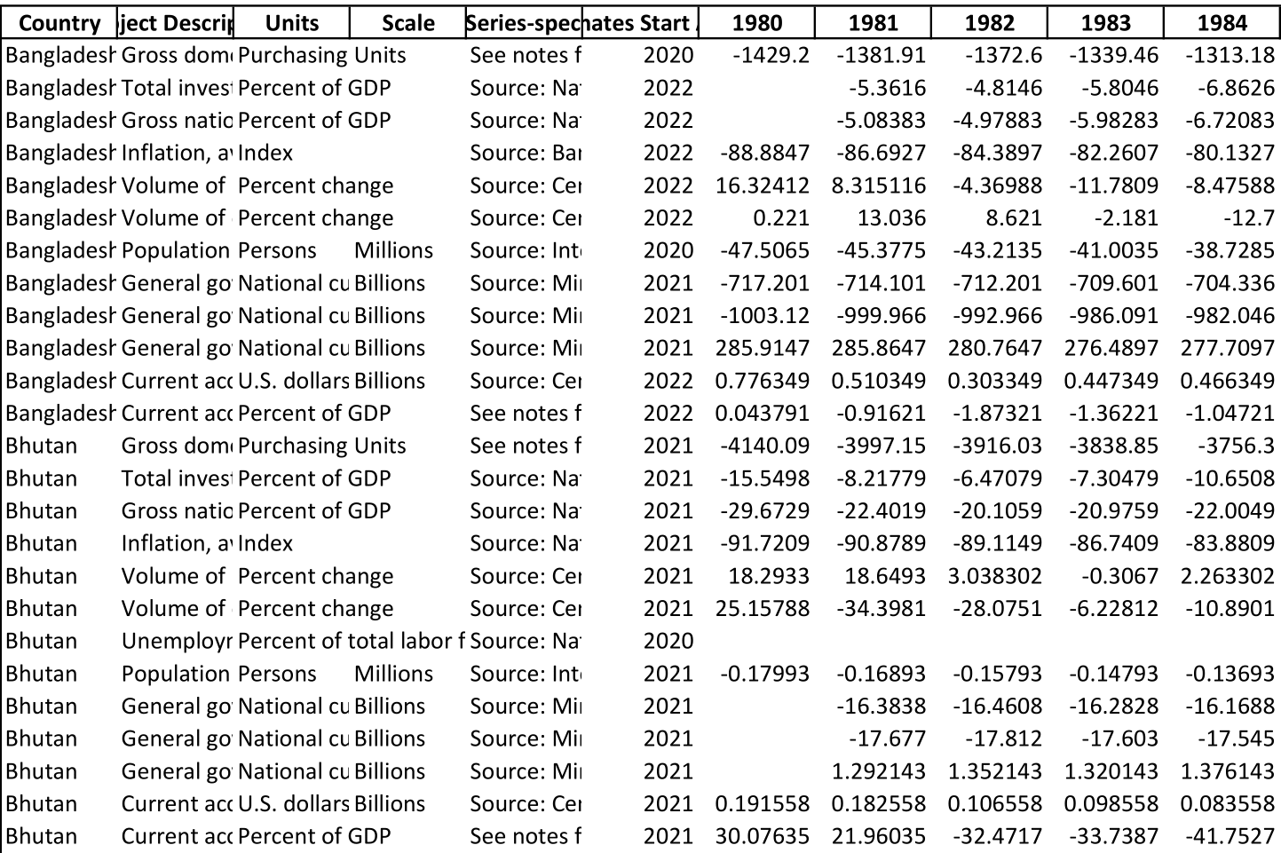
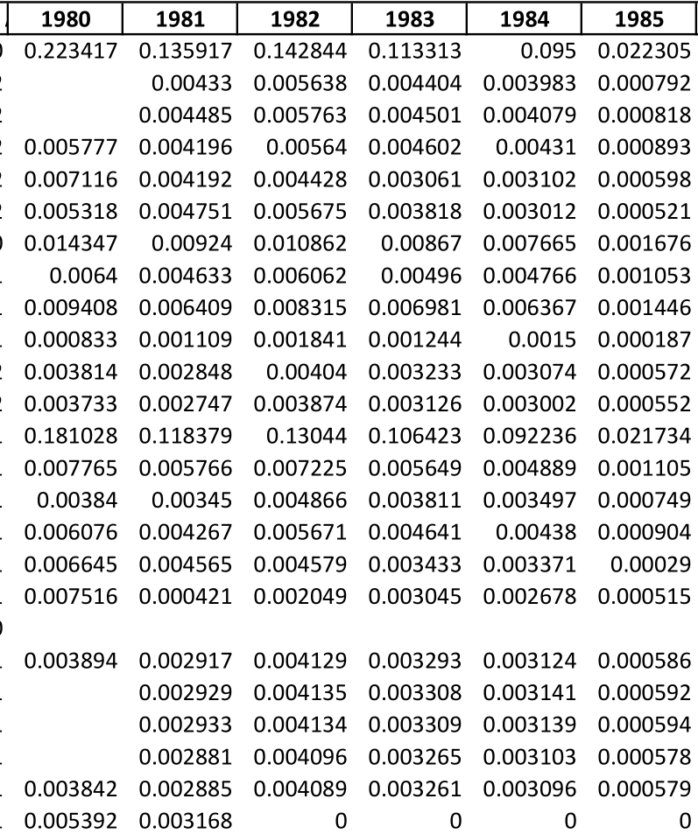
Данные после центрирования и нормирования

Slide 6
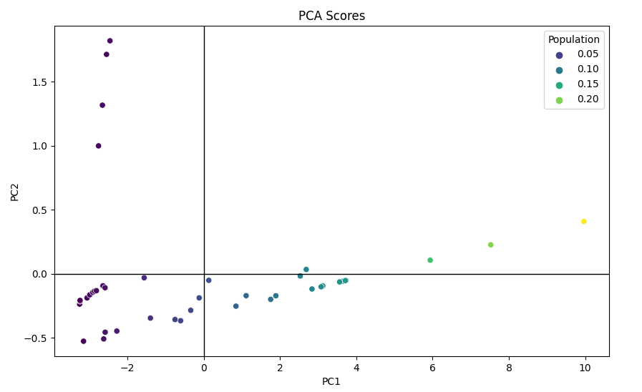
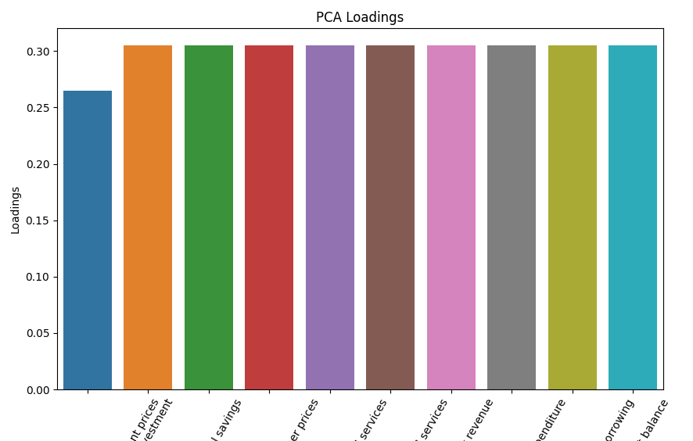
Метод главных компонент Анализ графиков счетов и нагрузок
График счетов
График нагрузок

Slide 7
Дополнительная часть Задача анализа временных рядов
Это классическая задача машинного обучения для данных статистики, которая позволяет по нашим данным попробовать предсказать следующие события. Для исследования мы взяли две модели анализа рядов - ARIMA и SARIMAX. Для их сравнения мы использовали стандартную метрику среднеквадратического отклонения - показателя рассеивания данных относительно истинных. Первая часть нашей работы это обучение на тестовой тренировочной выборке, и затем сравнение с истинными значениями, которые есть в датасете.

Slide 8
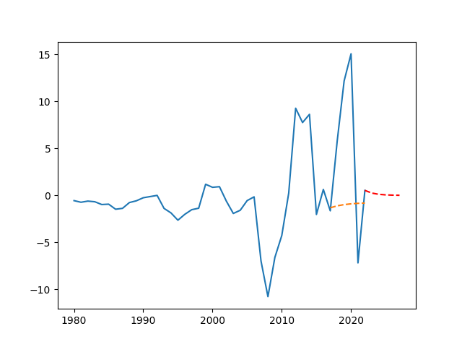
Модель ARIMA
Эта модель смотрит на разность временных порядков, она смотрит производные нескольких порядков на наших точках, а затем двигается на период (одну точку)
Данных мало, поэтому мы можем с небольшой уверенностью сказать, что синий график является стационарным (нет ярко выраженного тренда), поэтому такое расположение графиков-предсказаний вполне оправдано

Slide 9
Модель SARIMAX
Вторая модель это дополнение модели ARIMA, отличающееся тем, что включает в себя регрессионную составляющую. То есть сравнение параметров между собой. У второй модели для анализа временных рядов среднеквадратическое отклонение больше, а значит точность хуже. Но как таковое, мы не можем говорить о том, что одна модель лучше, а другая хуже, так как понятно, что данных для проведения такого анализа мало и поэтому точность существенно падает. К тому же ряд является стационарным (мы принимаем это без проверки производных), поэтому модели не могут опираться на тренд, но стоит также учесть, что разработчики первой модели утверждают, что она хорошо справляется со стационарными рядами, поэтому первоочередная проблема - количество данных.

Slide 10
Спасибо за внимание!

